Slide 1
1.3 数据库系统的数据模型
1.3.1 数据模型（Data Model）概述
模型：现实世界特征的模拟和抽象。
数据模型：现实世界数据特征的抽象。

Slide 2
现实世界
分析
抽象
信息世界： 概念模型
转
换
数据世界： DBMS支持的数据模型
现实世界中客观对象的抽象过程

Slide 3
数据模型的分类
按抽象层次划分为：
概念模型：按用户的观点对数据建模。主要用于数据库设计。
逻辑模型：按计算机系统的观点对数据建模，是具体的DBMS所支持的数据模型
物理模型 ：对数据最底层的抽象，描述数据在系统内部的表示方式和存取方法
Notes:
大部分情况物理模型由系统自动完成。而设计者只设计索引、聚集等特殊结构

Slide 4
数据模型的要求：
1 真实性
2 易理解
3 易实现
概念模型
数据模型
两类数据模型

Slide 5
1.3．2 概念模型
一、E-R模型基本概念
二、E-R图
三、扩展的E-R模型

Slide 6
1.3．2 概念模型
概念模型是从现实世界到数据世界的一个中间层次，是数据库设计的重要工具。
特点：具有丰富的语义表达能力和直接模拟现实世界的能力，具有直观、自然、语义丰富、易于用户理解
E-R数据模型（Entity-Relationship data model），即实体—联系数据模型。

Slide 7
一、E— R 的基本概念
1 现实世界中关心的主要概念
实体（Entity） ：客观存在并可相互区别的个体。
实体特性：描述实体的主要特征。
实体集：具有相同特性实体的集合。
实体标识符：唯一能确定实体集中某个实体的最小实体特性集。

Slide 8
三个世界所用术语及其对应关系
现实世界 信息世界 计算机世界
实体 实体记录 记录
实体特性 属性 字段
实体集 实体记录集 表
实体标识符 标识属性 关键字

Slide 9
属性（Attribute）的说明
1）一个实体可以有若干个属性
2）不能再细分的属性称为原子属性
3）属性有型与值的区别
4）值域（属性值的变化范围）
5）关键字

Slide 10
2、联系
学校
1
1）二元联系：只有两个实体集参与的联系
联
系
名
1:1联系 （one-to-one )
如果对于实体集A中的每一个实体，B中至多有一个实体与之有联系，反之亦然，则称A、B有1： 1联系。
1
校长

Slide 11

主观题
10分
你还知道哪些1：1的联系？
正常使用主观题需2.0以上版本雨课堂
作答

Slide 12
班
级
1：m 联系(one-to-many)
设有两个实体集A、B，若A中每个实体与B中任意个实体（包括零个）相联系，而B中每个实体至多和A中一个实体有联系，则称A和B是1：n联系。
1
联
系
名
m
学
生

Slide 13
主观题
10分
你还知道哪些1：m的联系？
正常使用主观题需2.0以上版本雨课堂
作答

Slide 14
学
生
m：n 联系(many-to-many)
若两个实体集A、B中的每一个实体都和另一个实体集中任意个实体（包括零个）有联系，则称A、B是m：n联系。
m
联
系
名
n
课
程

Slide 15
主观题
10分
你还知道哪些m:n的联系？
正常使用主观题需2.0以上版本雨课堂
作答

Slide 16
m:n
1:n
1:1
各种实体联系的包含关系

Slide 17
2） 多元联系：参与联系的实体集的个数≥3时，称为多元联系。
3） 自反联系：它描述了同一实体集内两部分实体之间的联系。

Slide 18
3*、参与约束
如果实体集E中的每个实体都参与到联系集R的至少一个联系中，称实体集E全部参与联系集R
如果实体集E中只有部分实体都参与到联系集R的至少一个联系中，称实体集E部分参与联系集R
Notes:
例如：银行系统中客户与贷款的联系

Slide 19
二、E— R 图
1、E-R 图表示方法
实体：用矩形表示。
属性：用椭圆形表示
联系：用菱形表示
实体名
属性名
联系名

Slide 20
2、E-R 图的构成规则
1）画出实体集及其属性
2）画出实体集之间的联系
3）画出实体集之间联系的属性

Slide 21
学号
姓名
性别
出生年月
入学时间
班级
学生
成绩
学习
课程
课程号
课程名
先导课程
学时
学分

Slide 22
学号
姓名
性别
出生年月
入学时间
班级
学生
m
成绩
学习
n
课程
课程号
课程名
先导课程
学时
学分

Slide 23
某工厂物质管理
仓库 属性： 仓库号，面积，电话号码
零件 属性： 零件号、名称、规格、单价、描述
供应商 属性： 供应商号、姓名、地址、电话号码、账号
项目 属性： 项目号、预算、开工日期
职工 属性： 职工号、姓名、年龄、职称

Slide 24
某工厂物质管理E—R图
仓库号
面积
电话号
仓库
职工号
姓名
年龄
职称
职工

Slide 25
零件号
名称
规格
单价
描述
零件
项目号
预算
开工日期
项目
供应商号
姓名
地址
电话号
帐号
供应商

Slide 26
供应商
仓库
工作
储备
供应
库存量
职工
供应量
零件
项目
领导

Slide 27
供应商
仓库
1
m
m
工作
储备
供应
库存量
n
职工
供应量
p
n
1
n
零件
n
项目
领导

Slide 28
课堂练习
某大学实行学分制，学生可根据自己的情况选修课程。每名学生可同时选修多门课程，每门课程可由多位教师讲授；每位教师可讲授多门课程。请画出E—R模型

Slide 29
弱实体集*
弱实体：这种实体不能单独存在，总是依附某个实体。
这类实体通常取其所依附的实体的Key作为本身Key的一部分。如：
职工
家属
Notes:
贷款（贷款号，金额），还款（还款号，还款日期，金额），每个“贷款”的各个“还款”不同，但不同“贷款”之间的“还款”却可能相同，因此“还款”是一个弱实体集

Slide 30
单选题
1分
贷款（贷款号，金额），还款（还款号，还款日期，金额）中，哪个实体是弱实体？
A
贷款
B
还款
C
都不是
提交

Slide 31
单选题
1分
对于在职进修学生的管理需要掌握的信息有：学生现在的工作单位、职务、简历情况，其中简历情况包括开始时间、终止时间、单位、担任职务、证明人；学生目前在校情况，包括学生的学号、姓名、所在院系、所学专业、所在班级、班主任；学生在校所学的课程号、课程名、学时、授课讲师及成绩。
问题1：简历情况是实体还是属性
A
实体
B
属性
提交

Slide 32
单选题
1分
对于在职进修学生的管理需要掌握的信息有：学生现在的工作单位、职务、简历情况，其中简历情况包括开始时间、终止时间、单位、担任职务、证明人；学生目前在校情况，包括学生的学号、姓名、所在院系、所学专业、所在班级、班主任；学生在校所学的课程号、课程名、学时、授课讲师及成绩。
问题2：简历实体集的实体标识符是哪个
A
开始时间
B
开始时间+终止时间
C
开始时间+终止时间+单位
D
以上都不对
提交

Slide 33
作业--习题 1.5
对于工程硕士的管理需要掌握的信息有：学生现在的工作单位、职务、简历情况，其中简历情况包括开始时间、终止时间、单位、担任职务、证明人；学生目前在校情况，包括学生的学号、所在学院、所学专业、入学时间、导师；学生在校所学的课程号、课程名、学时、授课教师及成绩；学院包括学院代号、学院名称、院长；导师包括导师职工编号、姓名、出生日期、职称、研究方向。
要求：
确定实体及实体型属性
找出实体间的联系
画出E—R图

Slide 34
三、扩充的E-R模型*
1.特殊化和普遍化
特殊化：从普遍到特殊的过程。
普遍化：从特殊到普遍的过程。

Slide 35
1.特殊化和一般化
name
street
city
注：子实体继承其实体集所有属性和联系，又可有自己的属性和联系
person
ISA
credit-rating
salary
employee
customer
office-number
ISA
hours-worked
officer
teller
secretary
station-number
hours-worked

Slide 36
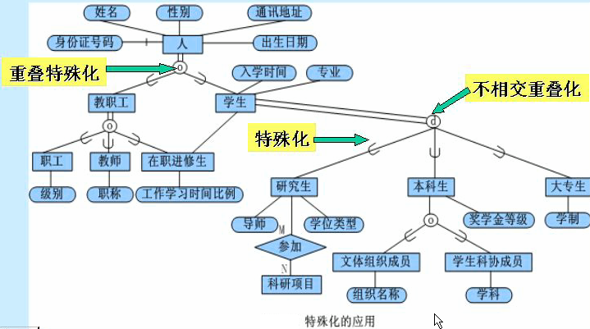
1.特殊化和一般化

Slide 37
2.聚集
E—R模型的一个局限在与它不能表达联系间的联系。
记录一位员工在某一部门作为经理的工作情况
job
employee
works-on
branch
manages
manager
Notes:
我们要为经理记录一个（employee，branch，job）组合，假设有一个manager实体集。为了表示这种联系，创建employee、branch、job和manager之间的一个四元联系manages。一个四元联系是必须的，因为一个manager和employee之间的二元组合无法表示具有（branch，job）的员工由哪个经理来管理。
联系集works-on和manages看似可以合并到一个联系集中。但是却不能合并，因为一些employee、branch、job组合可能没有经理。但是上图又存在冗余。因为在manages中的每个employee、branch、job组合也在works-on中。如果经理是一个值而不是一个manager实体，可以将manager作为联系集works-on的一个多值属性。但这样做是的某些信息难以获得（从逻辑上看和从执行开销上看），例如找employee-branch-job三元对是哪个经理负责的。由于经理是一个实体集，这种做法无论如何也不可行了。

Slide 38
2.聚集
我们要为经理记录一个（employee，branch，job）组合，假设有一个manager实体集。为了表示这种联系，创建employee、branch、job和manager之间的一个四元联系manages。一个四元联系是必须的，因为一个manager和employee之间的二元组合无法表示具有（branch，job）的员工由哪个经理来管理。

Slide 39
2.聚集
在EER中，可把联系看成由参与联系的实体组合而成的新的实体，其属性为参与联系的实体的属性和联系的属性的并。这种新的实体称为参与联系的实体的聚集。
job
emplyee
works-on
branch
manages
manager

Slide 40
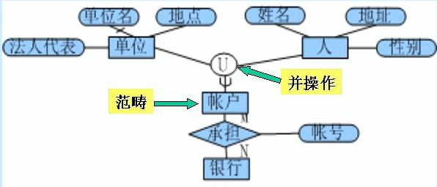
3.范畴
由不同类型的实体组成的实体集，称之为范畴

Slide 41
1.3.3 最常用的数据模型
层次模型
网状模型
关系模型
面向对象模型

Slide 42
数据模型的组成要素
E.F.Codd认为：数据模型是向用户提供的一组规则，这些规则规定数据结构如何组织以及允许进行何种操作 。
数据结构 ：对实体模型和实体间联系的表达和实现。是对系统静态特性的描述。
数据操作 ：一组用于指定数据结构的任何有效实例执行的操作或推导规则。是对系统动态特性的描述。
数据的约束条件：一组完整性规则的集合。给出数据及其联系应具有的制约和依存规则
Notes:
数据结构是所研究的对象类型的集合。包括一：与数据类型、内容、性质有关的对象如网状模型中的数据项
记录，关系模型中的域、属性、关系等；二：与数据之间联系有关的对象，如网状模型中的系型

Slide 43
非关系模型数据结构
非关系模型数据结构的单位是基本层次联系。
基本层次联系是指两个记录以及它们之间的一对多（包括一对一）的联系
双亲
Ri
Lij
子女
Rj

Slide 44
一、层次模型
满足如下条件：
（1）有且只有一个结点没有双亲结点，称为根结点
（2）根以外的其它结点有且只有一个双亲结点。

Slide 45
1 数据结构
R1
根结点
R2
兄弟结点
R3
R4
R5
R6
叶结点

Slide 46
系
系号 系名 系主任名
教研室
室号
室名
室主任名
课程号
课程名
任课教员
课程
教员
姓名
年龄
职称
专长
(a) 型
D06
计算机
赵一
602
软件
孙三
801
数据库
郑六
601
硬件
钱二
王五
25
助教
程序
李四
30
讲师
微机
（b）值
授课层次模型及其实例

Slide 47
2 数据操作
1）查询：从根结点开始，按给定条件沿一个层次路径查找所需要的记录。
2）更新：
（1）插入：指定一个插入层次路径，完成数据的插入操作 。
（2）删除：先定位到要删除的记录上，完成删除任务。
（3）修改：先定位，然后可将修改后的记录值写回到数据库中。

Slide 48
3．数据约束
1）除根结点外，任何其它结点不能离开其双亲结点而孤立存在。
2）不能直接表示m:n。
3）对层次结构进行修改时，不允许改变原数据库中记录类型之间的双亲子女联系，这使得数据库的适应能力受到限制。

Slide 49
4 存 储 结 构
A1
A
B1
B4
B6
B
C3
C5
C7
C14
C2
C9
C4
C6
C8
C
A1
B1
C3
C5
C7
C14
B4
C2
C9
B6
C4
C6
C8
A2
…
1.邻接法
2.链接法
子女—兄弟链接法
层次序列链接法

Slide 50
4 优缺点
优点：简单清晰
性能较高
良好的完整性支持
缺点：不能直接表示多对多关系
操作限制多
结构严密，层次命令程序化

Slide 51
二、网状模型
（1）允许一个以上的结点无双亲
（2）一个结点可以有多于一个的双亲

Slide 52
网状模型与层次模型的区别
网状模型允许多个结点没有双亲结点
网状模型允许结点有多个双亲结点
网状模型允许两个结点之间有多种联系（复合联系）
网状模型可以更直接地去描述现实世界
层次模型实际上是网状模型的一个特例

Slide 53
1 数 据 结 构
R1
R2
R1
R1
R2
R3
R3
R2
R4
R5

Slide 54
学生/选课/课程的网状数据库模式
学生
学号
姓名
系别
m
×
n
课程
学号
课程号
学分

Slide 55
将m:n 转换为两个1:n联系
学生
学号
姓名
系别
课程
课程号
课程名
学分
1
1
S-SC
C-SC
n
n
选课
学号
课程号
成绩

Slide 56
网状模型的数据操纵与完整性约束
导航式的查询语言和增删改操作语言
完整性约束条件不严格允许插入尚未确定双亲结点值的子女结点值
允许只删除双亲结点值

Slide 57
网状模型的数据操纵与完整性约束
实际的网状数据库系统提供了一定的完整性约束
支持码的概念：唯一标识记录的数据项的集合，取唯一的值；
保证一个联系中双亲记录与子女记录之间是一对多联系；
可以定义双亲记录和子女记录之间某些约束条件。

Slide 58
网状模型的数据操纵与完整性约束
可以定义双亲记录和子女记录之间某些约束条件。
例：“属籍类别”的概念
要求双亲记录存在才能插入子女记录，双亲记录删除时也连同删除。
选课记录就应该满足这种约束条件：
学生选课记录值中学号必须是学生记录中存在的某一学生的学号，
课程号必须是课程记录中存在的某一门课程号。

Slide 59
2 数据操作：查询和更新
3 完整性约束
4 优缺点
优点：能直接描述现实世界
存取效率高
缺点：结构复杂，难掌握
其DDL，DML语言复杂，不易使用
Notes:
结构比较复杂，而且随着应用环境的扩大，数据库的结构就变得越来越复杂，不利于最终用户掌握；
DDL、DML语言复杂，用户不容易使用；
记录之间联系是通过存取路径实现的，应用程序必须选择存取路径，
加重了程序员的负担。

Slide 60
三、关系模型
1 数据结构：二维表格
常用术语：
关系、元组、属性、主码、域、关系模式

Slide 61
学号
姓名
年龄
性别
专业
年级
97004
王小明
19
女
自动化
97
98006
黄大鹏
20
男
计算机
98
99008
张文斌
19
男
法律
99
…
…
…
…
…
…
关系：二维表
元组：行；记录
属性：列；字段
主码：关键字
域：属性所有可能取值的集合
关系模式：二维表框架的描述

Slide 62
关系模式（Relation Schema）
关系模式是关系中信息内容结构的描述。
R（U，D，DOM，I，Σ）
R：是关系名
U：是组成关系R的全部属性的集合
D：是U中属性取值的值域
DOM：是属性列到域的映射
I：是一组完整性约束条件
Σ（F）：是属性集间的一组数据依赖
简写： R（U） 或 R（U，F）

Slide 63
导师 | 专业 | 研究生
张清枚 | 信息专业 | 李勇
张清枚 | 信息专业 | 刘晨
刘易 | 计算机专业 | 王敏
域名及属性向域的映像常说明为属性的类型、长度
域为：
D1=导师集合=张清枚，刘易
D2=专业集合=计算机专业、信息专业
D3=研究生集合=李勇，刘晨，王敏
或者
D1=人=张清枚，刘易，李勇，刘晨，王敏
D2=专业集合=计算机专业、信息专业
dom（导师)=dom（研究生）=人

Slide 64
关系的性质
1）关系是一个二维表，表的每一行对应一个元组，表的每一列有一个属性名且对应一个域。
2）列是同质的，即每一列的值来自同一域。每列的属性名是不同的。
3）关系所有域都应是原子数据的集合。
4）关系中任意两个元组不能完全相同。
5）关系中行的排列顺序、列的排列顺序是无关紧要的。
6）每个关系都有称之为关键字的属性集唯一标识各元组。

Slide 65
关系的性质
1）不能有完全相同的两列，列的顺序无关
2）不能有完全相同的两行，行的顺序无关
3）分量必须取原子值

Slide 66
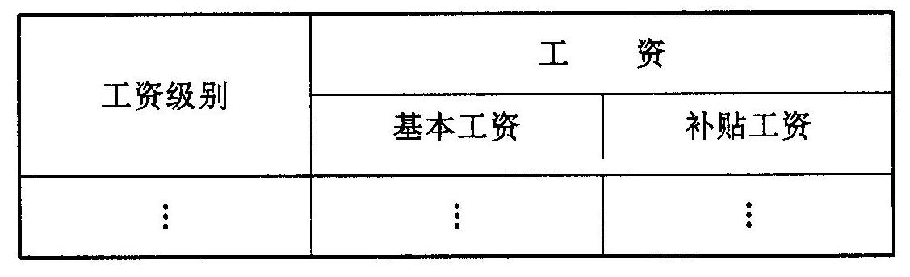
不允许的表

Slide 67
2 数据操作：查询、更新
1）关系代数
传统的集合运算
特殊的关系运算
2）关系演算：以数理逻辑中的谓词演算来表达关系的操作。
选择、投影、连接

Slide 68
3 完整性约束
1）实体完整性
2）参照完整性
3）用户定义完整性
必须满足。被称作关系的两个不变性，应该由关系系统自动支持。
实体完整性
规则：若属性A是基本关系R的主属性，则属性A不能取空值。

Slide 69
导师编号 | 姓名 | 性别 | 职称
1001 | 刘易 | 男 | 副教授
1002 | 张清枚 | 男 | 教授
1003 | 王敏 | 女 | 教授
导 师
研究生
研究生编号 | 姓名 | 性别 | 研究方向 | 导师编号
2004001 | 李勇 | 男 | 网络安全 | 1001
2004002 | 刘晨 | 女 | IPv6 | 1002
2004003 | 张三 | 男 | 数据仓库 | 1003
2004004 | 李立 | 男 | 数据挖掘 | 1002
2004005 | 赵兵 | 男 | 网格安全

Slide 70
参照完整性
外码：设F是基本关系R的一个或一组属性，但不是关系R的码。如果F与基本关系S的主码Ks相对应，则称F是基本关系R的外码。
规则：若F是基本关系R的外码，并与 S的主码Ks相对应，则对于R中每个元组在F上的值必须为：
取空值（F的每个属性值均为空值）
等于S中某个元组的主码值

Slide 71
单选题
1分
学生（学号、姓名、性别…）
课程（课程号、课程名、学时…）
学习 （学号、课程号、成绩）
学习表的主码是什么？
A
学号
B
课程号
C
学号+课程号
D
以上都不对
提交

Slide 72
单选题
1分
学生（学号、姓名、性别…）
课程（课程号、课程名、学时…）
学习 （学号、课程号、成绩）
学习表的外码有几个，是什么
A
1个，学号
B
1个，课程号
C
1个， 学号+课程号
D
2个，学号、课程号各一个
提交

Slide 73
单选题
1分
学生（学号、姓名、性别…）
课程（课程号、课程名、学时…）
学习 （学号、课程号、成绩）
学习表的外码学号或课程号可以取空值吗？
A
都可以
B
都不可以
C
学号可以取空值，课程号不可以
D
课程号可取空值，学号不可以
提交

Slide 74
主码与外码
进一步的说，主码与外码还表示了关系间联系的类型手段

Slide 75
用户定义的完整性（域完整性约束）
某一具体应用所涉及的数据必须满足的语义要求。
职称（助教，讲师，副教授，教授）
性别（男，女）

Slide 76
4 优缺点
优点：坚实的理论基础
表达能力强
简单
数据独立性高
缺点：效率低

Slide 77
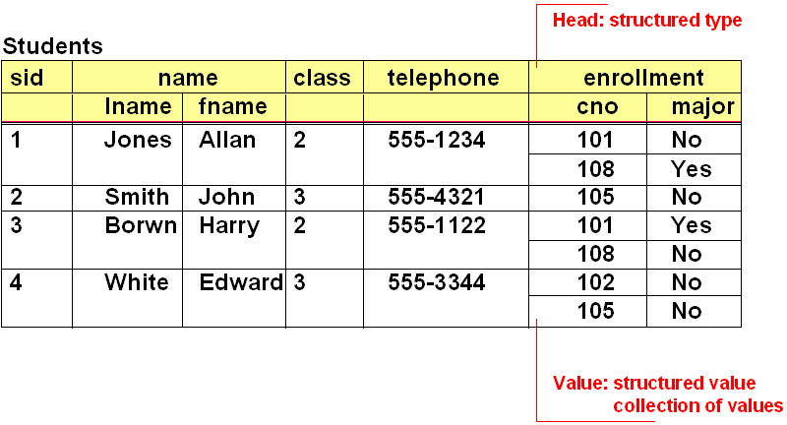
数据库系统的演变与发展
(4)由关系数据库到对象关系数据库、面向对象数据库
重要发展：由关系数据库到对象关系数据库、面向对象数据库
❖ 对象-关系数据库
➢可有效支持不满足关系第1范式的数据项
➢以对象来封装需分解的数据项
➢行对象与列对象；聚集对象与结构对象
列对象
行对象
聚集对象
结构对象

Slide 78
数据库系统的演变与发展
(4)由关系数据库到对象关系数据库、面向对象数据库
重要发展：由关系数据库到对象关系数据库、面向对象数据库
❖ 面向对象数据库
➢面向对象技术(O-O)与集合/聚集操作技术(SQL)的结合
➢支持复杂的数据类型，数据封装与抽象数据结构
➢支持面向对象的一些特性：类、继承、封装、多态…
列对象
行对象
聚集对象(多值属性)
结构对象（复合属性）

Slide 79
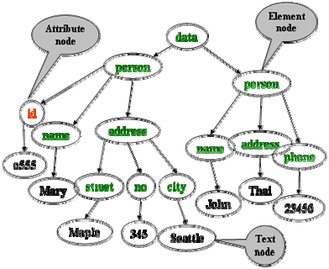
重要发展：由关系数据库到对象关系数据库、面向对象数据库
XML数据库
➢是数据库的另一种形式, 被称为半结构化数据库;
➢数据 与 数据的语义 合并在一起进行存储和处理;
➢面向数据交换而提出, 在互联网世界得到广泛应用.
<data>
<person id=“o555” >
<name> Mary </name>
<address>
<street>Maple</street>
<no> 345 </no>
<city> Seattle </city>
</address>
</person>
<person>
<name> John </name>
<address>Thailand
</address>
<phone>23456</phone>
</person>
</data>

Slide 80
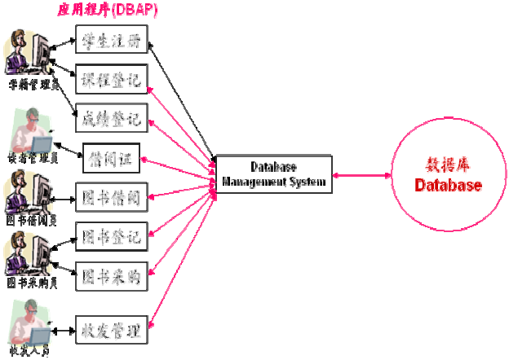
（5）由多种多样的数据库到多数据库开放式互连
重要发展：由多种多样的数据库到多数据库开放式互连
❖ 多种多样的数据库
➢Oracle
➢Sybase
➢Ingres
➢DB 2
➢MS Access
➢Informix
➢……

Slide 81
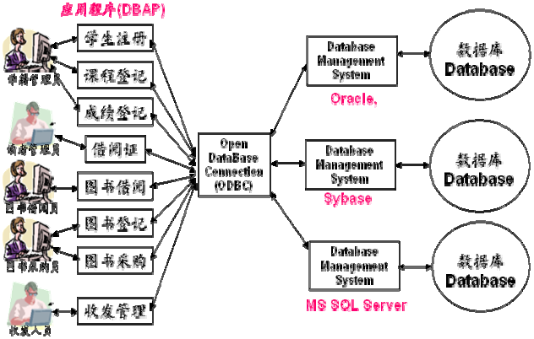
(5)由多种多样的数据库到多数据库开放式互连
重要发展：由多种多样的数据库到多数据库开放式互连
❖ 开放互连多种多样的数据库
ODBC
JDBC

Slide 82
(6)由普通数据库到与各种先进技术结合所形成的新型数据库
重要发展：由普通数据库到与各种先进技术结合所形成的新型数据库
❖ 新型数据库
➢OA：DB + Management Information System
➢Database Machine ⇐ DB + Computer Architecture
➢Intelligent Database ⇐ DB + Artificial Intelligence
➢Distributed Database(DDB) ⇐ DB + Computer Network。
➢Image Database / Multimedia Database ⇐ DB + Image processing/ Multimedia processing。
➢Temporal Database ⇐ DB + 时态技术处理。
➢Mobile Database ⇐ DB + 移动计算技术。
➢Active Database ⇐ DB + 产生式规则/触发器技术。

Slide 83
数据库系统的演变与发展
(6)由普通数据库到与各种先进技术结合所形成的新型数据库
重要发展：由普通数据库到与各种先进技术结合所形成的新型数据库
❖ 新型数据库
➢Fuzzy Database ⇐ DB + 模糊处理技术。
➢Real-Time Database ⇐ DB + 实时处理技术。
➢Engineering Database ⇐ DB + CAD/CAPP/CAM技术。
➢Geographical Databas和空间数据库(Spacial Database) ⇐ DB +
数字地图、全球定位、空间分析技术。
➢Statistical Database ⇐ DB + 统计学。
➢Internet Database ⇐ DB + Internet/WWW(网页/HTML文档)。
➢Data Warehouse/Data Mining ⇐ DB + OLAP + 统计学。
➢NoSQL

